Slide 1
ESCUELA NORMAL DE EDUCACION PREESCOLAR
LICENCIATURA EN EDUCACION PREESCOLAR
1 SEMESTRE SECCION “A”
CICLO ESCOLAR 2021- 2022
CURSO: ESTUDIO DEL MUNDO NATURAL
MAESTRA: ANDREA VALLEJO DE LOS SANTOS
ALUMNA: JOSELYN ANDREA DOMINGUEZ FLORES
NUMERO DE LISTA: 10
APARATO DIGESTIVO
SALTILLO, COAHUILA DE ZARAGOZA NOVIEMBRE DEL 2021

Slide 2
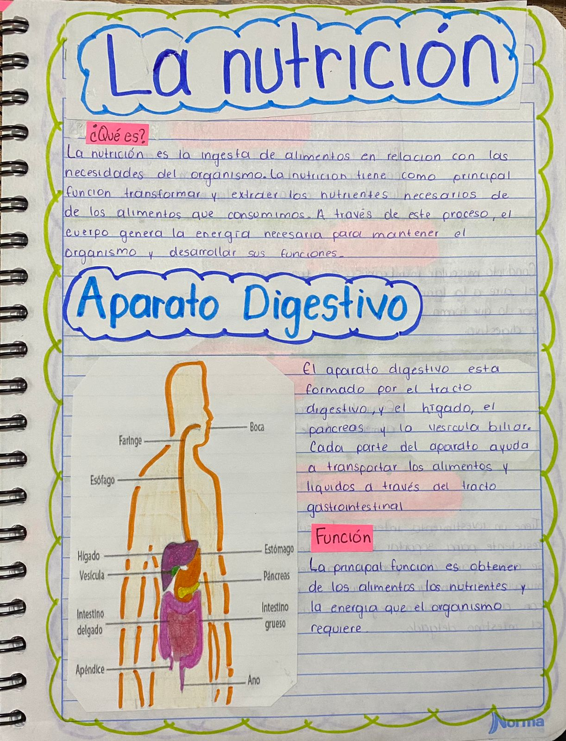
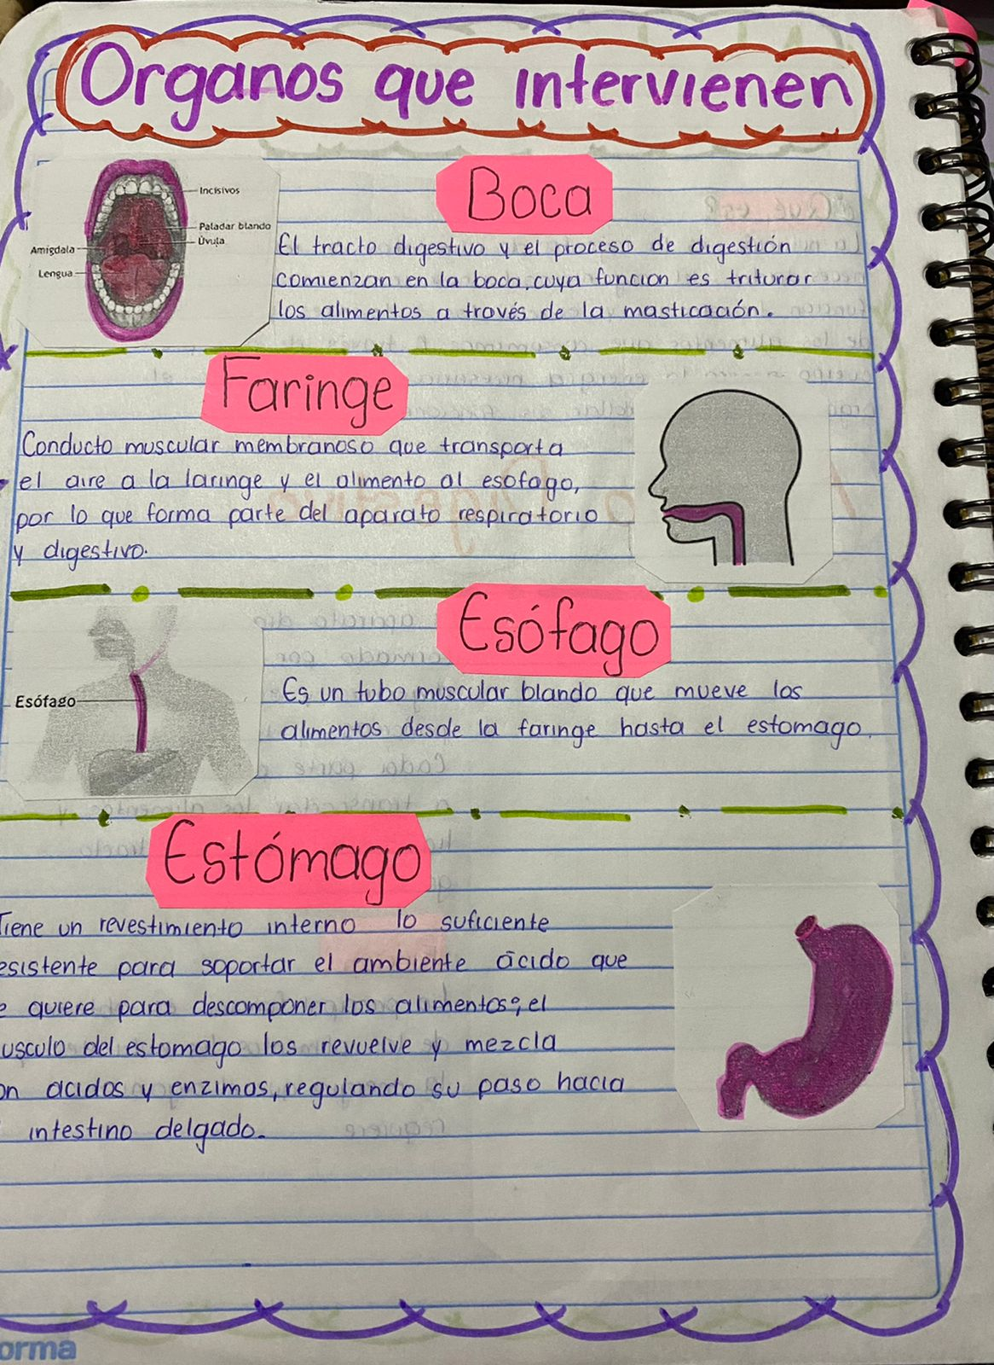

Slide 3
